Slide 1

Câu lệnh switch

Slide 2
Nội dung bài học
Cấu trúc switch là một cấu trúc lựa chọn có nhiều nhánh, được sử dụng khi có nhiều lựa chọn.
Cú pháp:
switch(expression)
{
case value_1: statement_1; [break;]
…
case value_n: statement_n; [break;]
[default : statement;]
}
Giải thích:
Expression sẽ được định trị.
Nếu giá trị của expression bằng value_1 thì thực hiện statement_1 và thoát.
Nếu giá trị của expression khác value _1 thì so sánh với value_2, nếu bằng value_2 thì thực hiện statement_2 và thoát…., so sánh tới value_n.
Nếu tất cả các phép so sánh đều sai thì thực hiện statement của default.

Slide 3
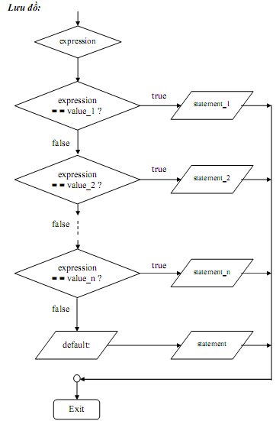
Nội dung bài học

Slide 4
Nội dung bài học
Lưu ý:
Expression trong switch() phải có kết quả là giá trị kiểu số nguyên (int, char, long).
Các giá trị sau case phải là hằng nguyên.
Không bắt buộc phải có default.
Khi thực hiện lệnh tương ứng của case có giá trị bằng expression, chương trình thực hiện lệnh break để thoát khỏi cấu trúc switch.

Slide 5
Nội dung bài học
Ví dụ: Nhập vào một số nguyên, chia số nguyên này cho 2 lấy phần dư. Kiểm tra nếu phần dư bằng 0 thì in ra thông báo “là số chẵn”, nếu số dư bằng 1 thì in thông báo “là số lẽ”.
int main () {
int n, remainder;
cout<<”Input an number: ";
cin>>n;
remainder = (n % 2);
switch(remainder)
{
case 0: cout << n << ” is an even."; break;
case 1: cout << n << ” is an odd."; break;
}
}

Slide 6


Hey! Coding is easy!
END

